Slide 1
TİC 110 – E-TİCARET
Dijital Pazarlama ve E-Ticaret Stratejileri

Slide 2
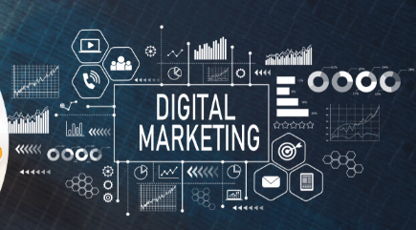
GİRİŞ
Dijital pazarlama, e-ticaret işletmelerinin hedef kitlelerine etkili bir şekilde ulaşmasını, marka bilinirliğini artırmasını ve müşteri sadakati oluşturmasını sağlayan güçlü bir araçtır.
Geleneksel pazarlama yöntemlerine kıyasla daha düşük maliyetli olmasının yanı sıra, gerçek zamanlı veri analizi ve ölçülebilir sonuçlar sunarak işletmelerin kampanya performanslarını izlemelerine ve stratejilerini optimize etmelerine olanak tanımaktadır.

Slide 3
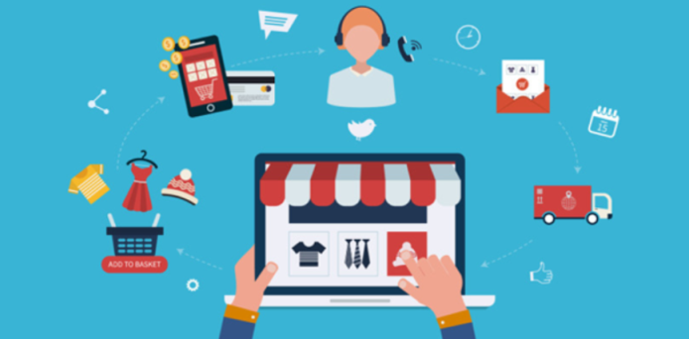
E-ticarette Marka ve konumlandırma
E-ticarette markalaşma, yalnızca ürün veya hizmet sunmakla kalmayıp, müşterilerin zihninde güvenilir ve değerli bir kimlik oluşturmayı hedefler.
Bu noktada;
Güçlü bir marka imajı, müşterilerin satın alma kararlarını etkileyerek güven duygusu yaratır ve bu da sadık bir müşteri kitlesinin oluşmasına katkıda bulunur.
Marka sadakati ise, müşterilerin tekrar alışveriş yapma eğilimini artırırken, aynı zamanda olumlu tavsiyeler ve referanslar yoluyla yeni müşteriler kazanılmasını sağlar.

Slide 4
E-Ticarette Marka ve Konumlandırmanın Önemi
Marka Güveni Oluşturma:
Güçlü bir marka imajı, müşterilerde güven duygusu yaratır.
Güvenilir bir marka, müşterilerin satın alma kararlarını olumlu yönde etkiler.
Sadık Müşteri Kitlesi Kazanma:
Marka sadakati, müşterilerin tekrar alışveriş yapma olasılığını artırır.
Sadık müşteriler, olumlu tavsiyeler ve referanslarla yeni müşteriler kazanılmasını sağlar.
Rakiplerden Farklılaşma:
Doğru konumlandırma stratejileri, markanın rakiplerinden net bir şekilde ayrılmasını sağlar.
Benzersiz bir değer önerisi sunarak hedef kitlenin zihninde özel bir yer edinir.

Slide 5
Hedef Kitleye Uygun Stratejiler:
Fiyat odaklı konumlandırma ile uygun fiyatlı ürünler sunmak.
Kalite odaklı konumlandırma ile premium bir deneyim sunmak.
Dijital Kanalların Etkin Kullanımı:
Sosyal medya, SEO ve içerik pazarlaması gibi araçlarla marka bilinirliğini artırmak.
Influencer iş birlikleri ile marka mesajını geniş kitlelere ulaştırmak.
Tutarlı ve Etkili İletişim:
Marka kimliğini tüm iletişim kanallarında tutarlı bir şekilde yansıtmak.
Müşteri beklentilerine uygun, net ve çekici bir mesajla iletişim kurmak.
Rekabet Avantajı ve Sürdürülebilir Büyüme:
Doğru konumlandırma ile rekabet avantajı elde etmek.
Uzun vadeli müşteri ilişkileri kurarak sürdürülebilir büyümeyi desteklemek.

Slide 6
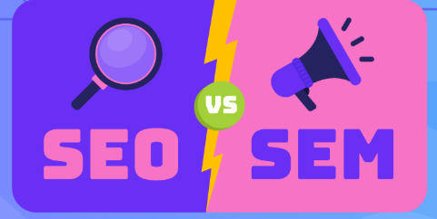
SEO ve SEM Stratejileri
SEO (Arama Motoru Optimizasyonu): Web sitelerinin organik aramalarda üst sıralara çıkmasını sağlayarak uzun vadeli trafik elde etmeye yardımcı olmaktadır.
SEM (Arama Motoru Pazarlaması): Google Ads gibi platformlar üzerinden ücretli reklamlarla hızlı müşteri kazanımı sağlamaktadır.

Slide 7
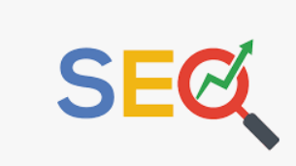
SEO (Arama Motoru Optimizasyonu)
Organik Trafik Kazanımı: Web sitelerinin arama motorlarında üst sıralara çıkmasını sağlayarak organik trafik elde etmektedir,
Uzun Vadeli Etki: Doğru şekilde uygulandığında, SEO çalışmaları uzun vadede sürdürülebilir bir trafik kaynağı sunmaktadır,
Maliyet Etkinliği: Organik trafik, ücretli reklamlara kıyasla daha düşük maliyetlidir ve yatırım getirisi yüksektir,
Teknik ve İçerik Optimizasyonu: Site hızı, mobil uyumluluk, anahtar kelime araştırması ve kaliteli içerik oluşturma gibi unsurlar üzerine odaklanmaktadır.

Slide 8
SEM (Arama Motoru Pazarlaması)
Hızlı Sonuçlar: Ücretli reklam kampanyaları (Google Ads gibi) ile kısa sürede hedef kitleye ulaşılır,
Hedefli Reklamcılık: Belirli anahtar kelimeler, demografik bilgiler ve coğrafi konumlar üzerinden reklamlar hedeflenir,
Ölçülebilir Performans: Reklam harcamaları ve dönüşüm oranları gibi metrikler anlık olarak izlenebilir ve optimize edilebilir,
Esneklik: Bütçe, reklam metni ve hedef kitle gibi unsurlar kolayca ayarlanabilir, böylece kampanyalar dinamik bir şekilde yönetilir,
Rekabet Avantajı: Özellikle rekabetin yoğun olduğu sektörlerde, SEM ile hızlı bir şekilde görünürlük kazanılır.

Slide 9
SEO ve SEM’in Avantajları
Daha Geniş Kitleye Ulaşma: İki strateji bir arada kullanıldığında, hem organik hem de ücretli aramalarda görünürlük artar.
Rekabete Karşı Güçlü Durma: Özellikle rekabetçi sektörlerde, hem SEO hem de SEM ile rakiplerin önüne geçmek mümkündür.
Dönüşüm Oranlarını Artırma: Doğru anahtar kelimeler ve hedefli reklamlar ile dönüşüm oranları optimize edilir.
SEO ve SEM stratejileri, e-ticaret işletmelerinin arama motorlarındaki görünürlüğünü artırarak hem kısa vadede hem de uzun vadede başarılı olmalarını sağlar. Bu iki yaklaşımın dengeli bir şekilde kullanılması, marka bilinirliğini artırırken müşteri kazanımını da hızlandırmaktadır.

Slide 10
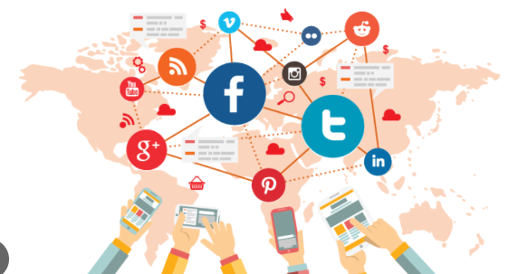
SOSYAL MEDYA PAZARLAMASI
Sosyal medya pazarlaması, dijital çağın en etkili iletişim araçlarından biri olarak e-ticaret markalarının hedef kitlelerine ulaşmalarını, marka bilinirliği oluşturmalarını ve müşteri sadakati kazanmalarını sağlamaktadır.
Facebook, Instagram, LinkedIn ve TikTok gibi platformlar, farklı demografik ve davranışsal özelliklere sahip kullanıcı kitlelerine erişim imkanı sunarken, doğru stratejilerle uygulandığında markalar için rekabet avantajı yaratmaktadır.

Slide 11
Örneğin, Instagram görsel içeriklerle öne çıkarken, LinkedIn profesyonel ağlar kurmak için idealdir. Hedef kitle analizi yaparak doğru platformları seçmek, markaların etkili bir şekilde konumlanmasını sağlar. Bu analiz, yaş, cinsiyet, ilgi alanları ve coğrafi konum gibi faktörlere dayanır.
Ayrıca, rakip analizi yaparak rakiplerin hangi platformlarda aktif olduğunu ve nasıl stratejiler izlediğini incelemek, markaların kendi pazarlama planlarını optimize etmelerine yardımcı olur.

Slide 12
İçerik Pazarlaması:
Blog yazıları, videolar ve e-kitaplar gibi değerli içeriklerle hedef kitlenin ilgisini çekme,
SEO uyumlu içeriklerle organik trafik artırma ve marka otoritesi oluşturma,
Eğitici ve bilgilendirici içeriklerle müşteri güveni kazanma,
E-Posta Pazarlaması:
Kişiselleştirilmiş e-postalarla müşteri sadakatini artırma,
Segmentasyon ve otomasyon araçlarıyla doğru zamanda doğru mesajı iletme,
Kampanya bazlı e-postalarla tekrar satın alma oranlarını yükseltme.

Slide 13

Gelecek Trendler ve Yapay Zeka Destekli Pazarlama
Yapay Zeka ve Otomasyon:
Chatbotlar ile 7/24 müşteri desteği sağlama.
Makine öğrenimi ile kişiselleştirilmiş ürün önerileri sunma.
Kişiselleştirilmiş Alışveriş Deneyimleri:
Müşteri verilerini kullanarak özel kampanyalar ve teklifler oluşturma.
Yeni Teknolojiler:
Artırılmış gerçeklik (AR) ile sanal deneyimler sunma.
Sesli arama optimizasyonu ve sesli asistanlara uyumlu içerikler geliştirme.

